Slide 1

CATCH THE DIGLETT!

Slide 2
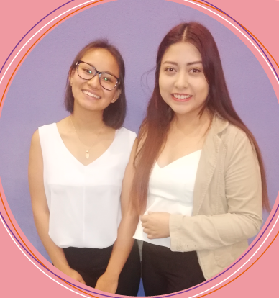
Alejandra Cossio Chavalier
Software Engineering Student at UCB
Member GDG/WTM Cochabamba
Karen Melanie Sasari Alborta
Software Engineering Student at UCB
Member GDG/WTM Cochabamba

Slide 3


META
USAR APP INVENTOR PARA
DISEÑAR UNA APLICACIÓN MÓVIL

Slide 4

¿QUÉ ES APP INVENTOR?

Slide 5
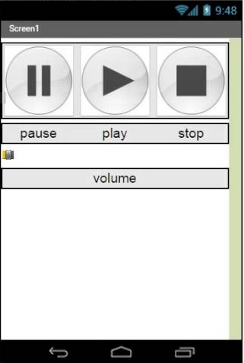
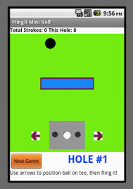
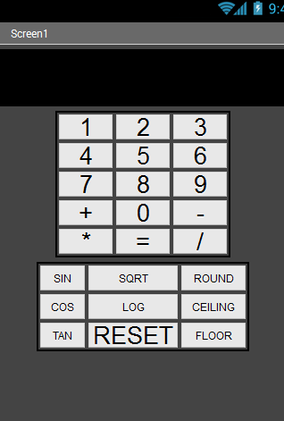
¿QUÉ SE PUEDE HACER CON APP INVENTOR?

Slide 6
¿COMO ESTA DIVIDIDO APP INVENTOR?

Slide 7
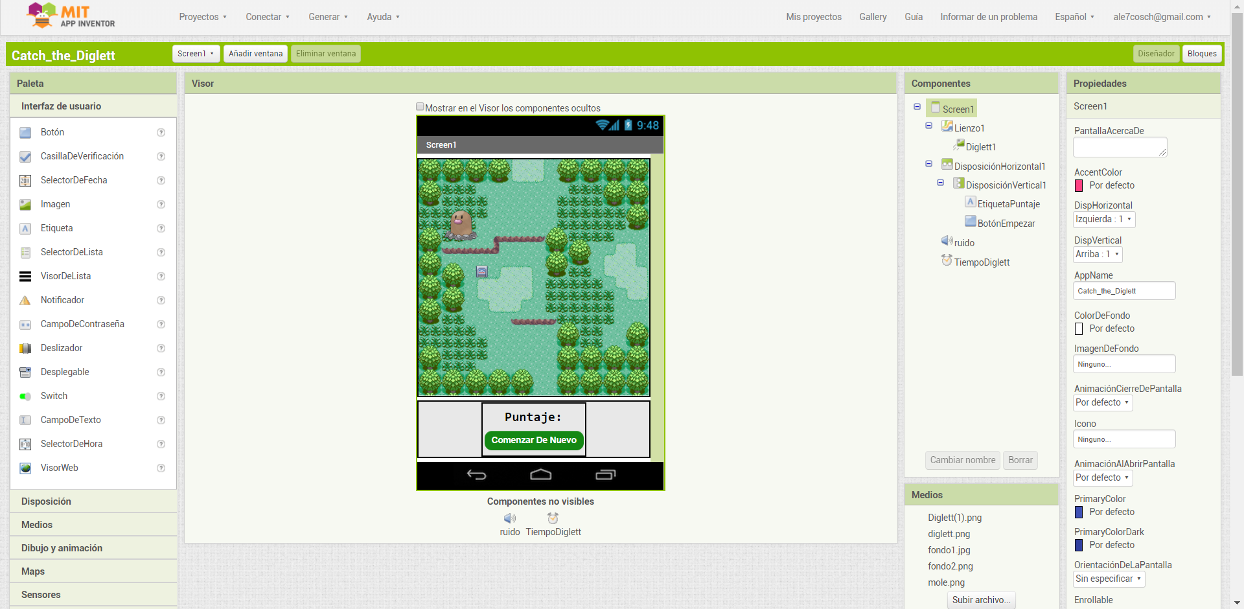

Slide 8
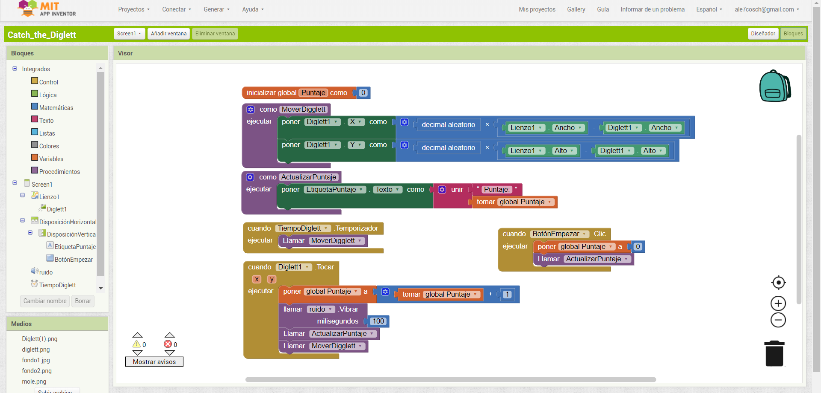

Slide 9
ENTRA A ESTE LINK!
https://github.com/AleCossioCh/CatchTheDiglett

Slide 10
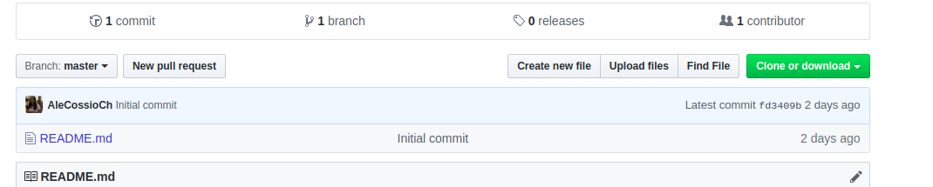

Slide 11
WORK TIME

Slide 12
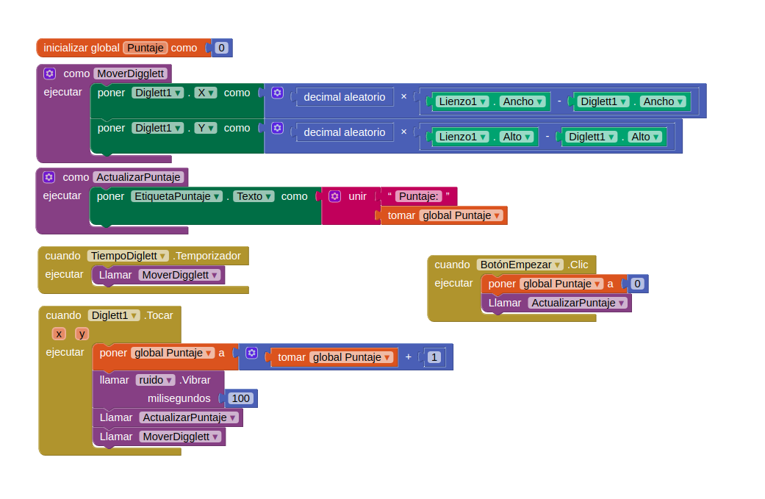

Slide 13
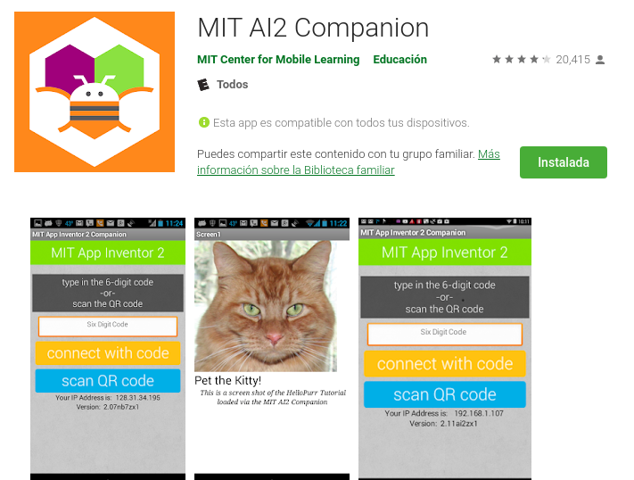
PUEDES TENER TU APP EN TU CELULAR!

Slide 14
GRACIAS!!!
GRACIAS!!!
GRACIAS!!!

